Slide 1
PROGRAMMIERUNG BEGINNER KURS PYTHON #4
<p> Jannik Heinrich & Thomas Nürk </p>

Slide 2
HEUTIGE AGENDA.
01
02
03
04
05
06
Was ist eine Klasse
Basics Klassen
init, __str__ in Klassen
Challange Auto Klasse
Challange Auto & Geld
Basics Turtle

Slide 3

KLASSEN

Slide 4

Was ist eine KLASSE?
Km-stand
Sitze
Baujahr
Marke
Farbe
Reifen

Slide 5
Was ist eine KLASSE?
Km-stand
Sitze
Baujahr
Attribute
Marke
Farbe
Reifen

Slide 6
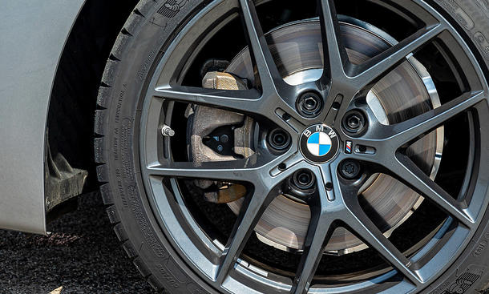
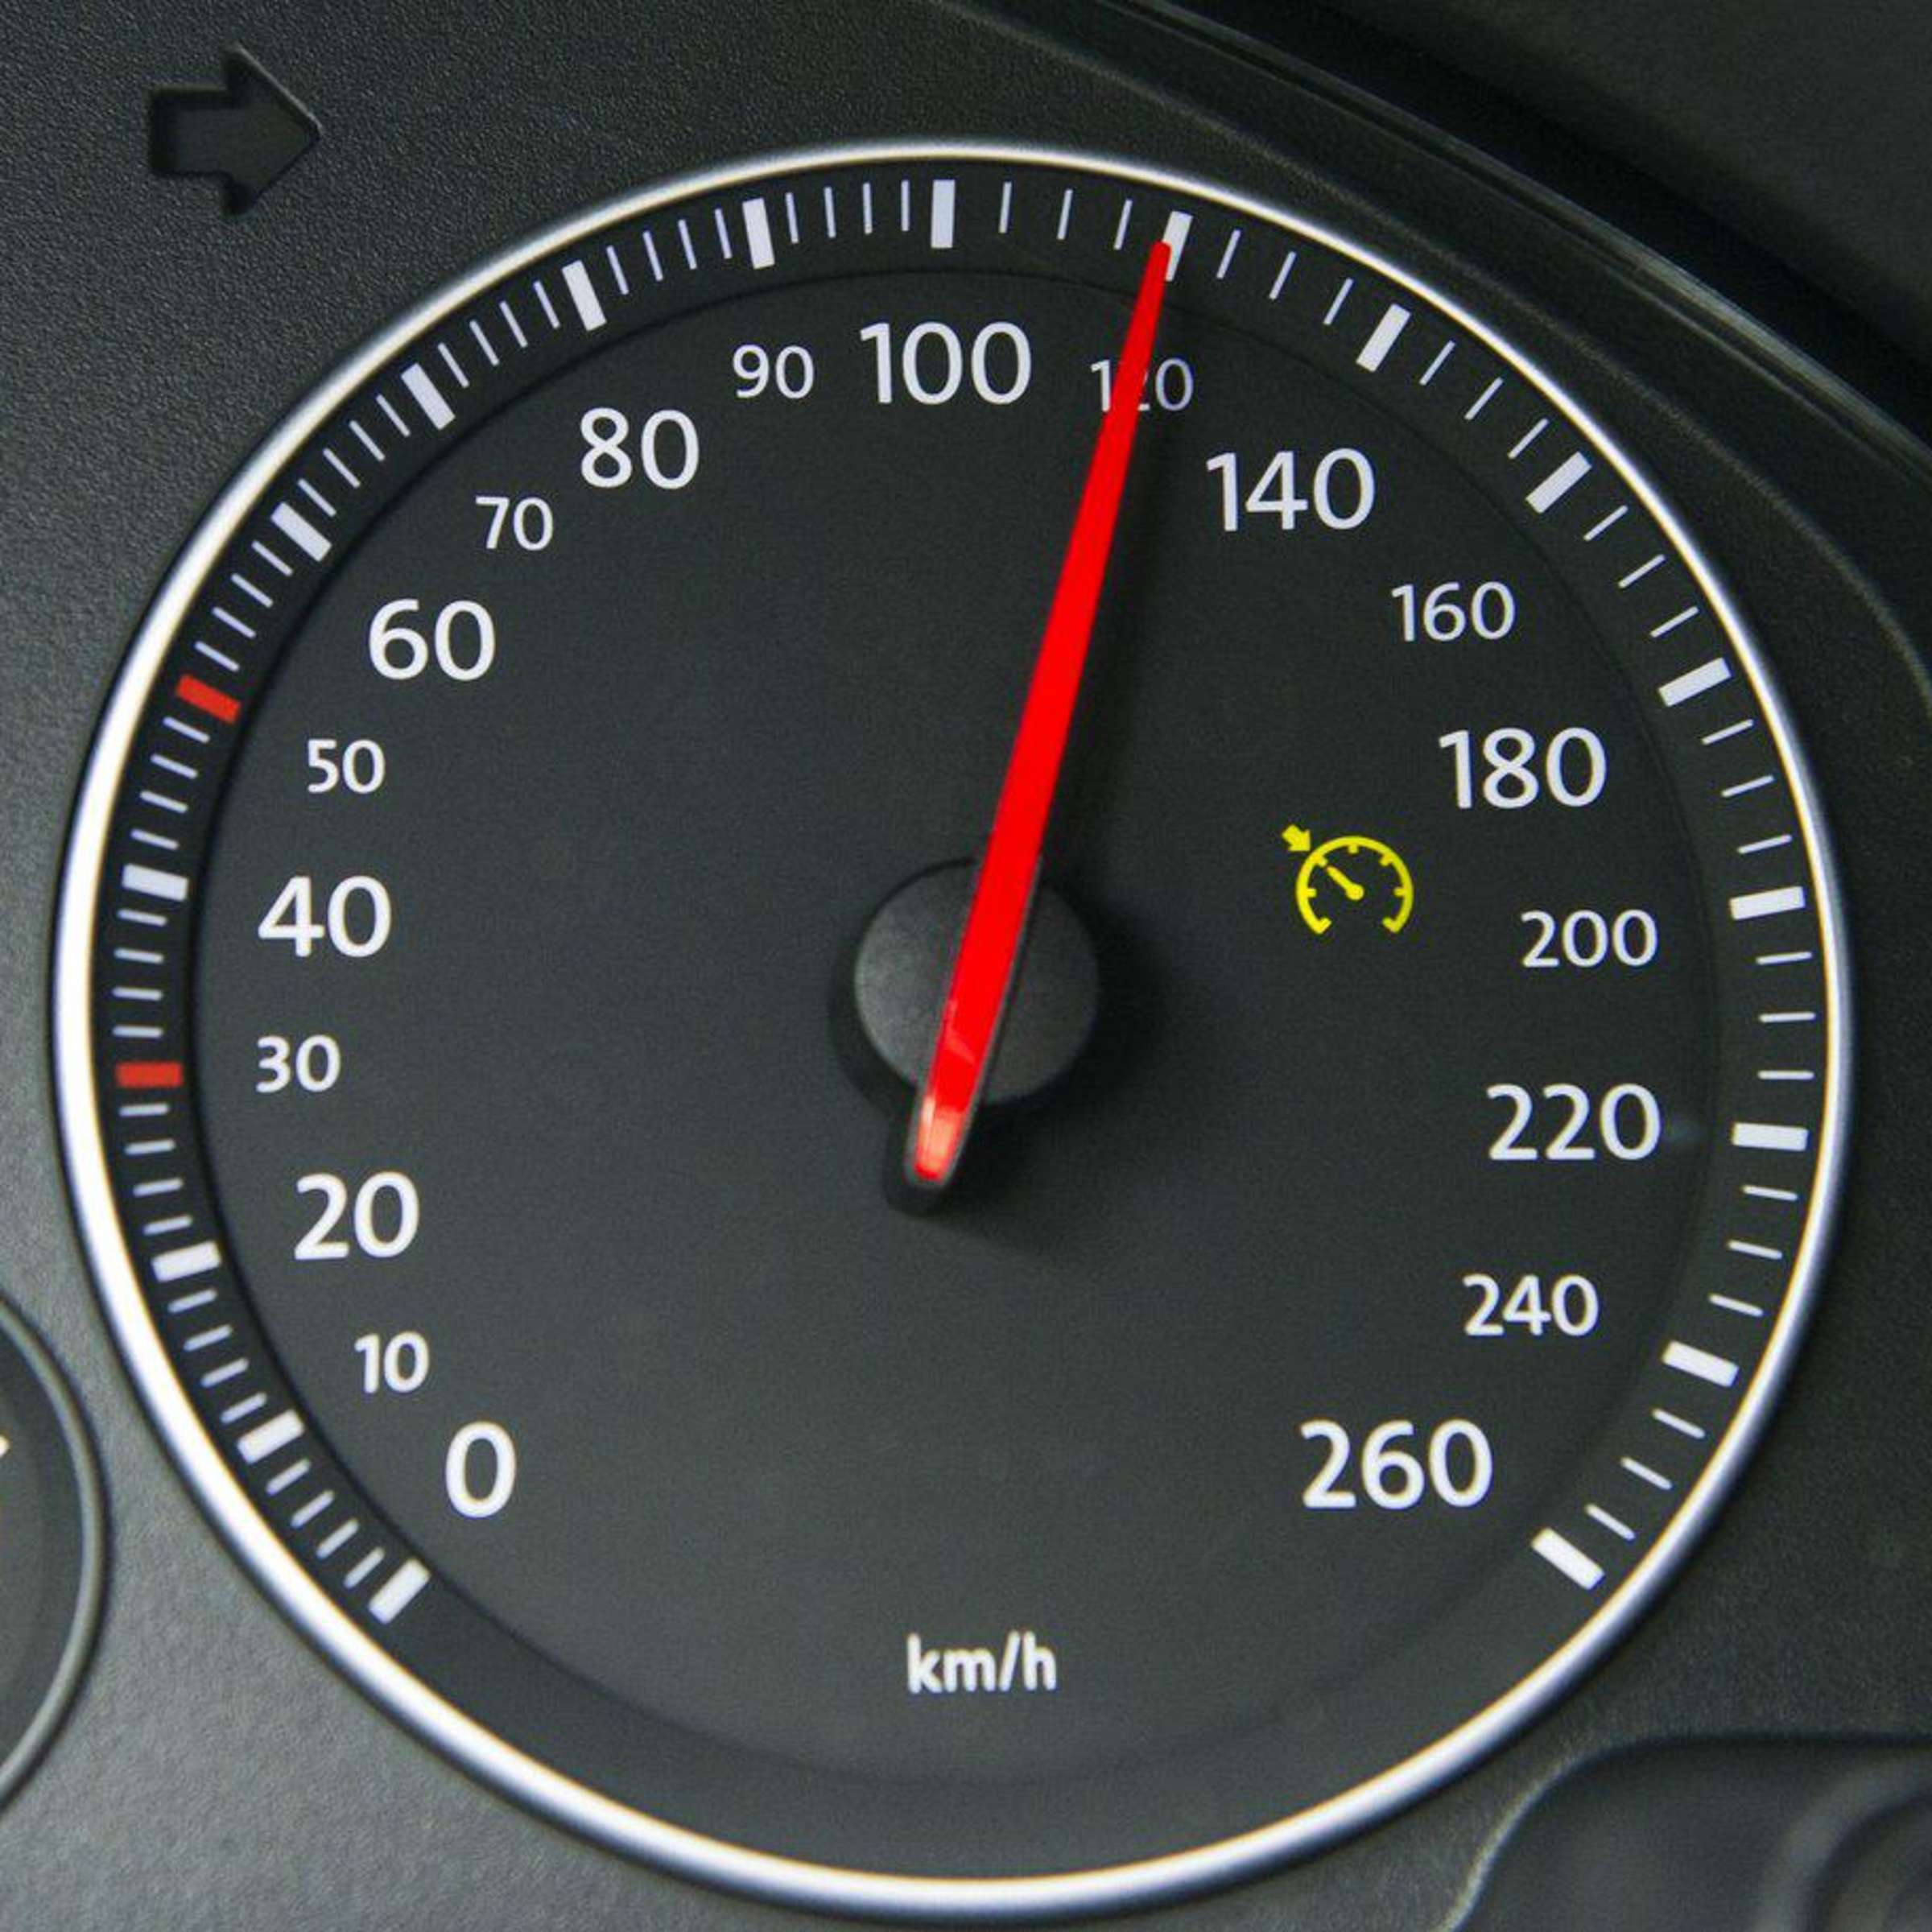

Was ist eine KLASSE?
bremsen()
gas()
wischen()

Slide 7
Was ist eine KLASSE?
gas()
Funktionen
bremsen()
wischen()

Slide 8
BASICS KLASSEN
class Auto: # Klasse definieren
km = 42069 # Eigenschaften festlegen
__sitze = 2 # Private Eigenschaft
bauhjahr = 2001
marke = “Porsche”
farbe = “rot”
reifen = 4
porsche = Auto() # Objekt erstellen
print(porsche.km) # 42069 – Variable auslesen

Slide 9
init KLASSEN
class Auto: # Klasse definieren
def __init__(self,marke, farbe): # Initialisieren
self.marke = marke
self.farbe = farbe
porsche = Auto(“Porsche”,”blau”) # Objekt Initalisieren
print(porsche.farbe) # blau – Variable auslesen

Slide 10
__str__ KLASSEN
class Auto: # Klasse definieren
def __init__(self,marke, farbe): # Initialisieren
self.marke = marke
self.farbe = farbe
def __str__(self): # String Ausgabe definieren
return f“{self.farbe}er {self.marke}"
porsche = Auto(“Porsche”,”blau”) # Objekt Initalisieren
print(porsche) # blauer Porsche

Slide 11
funktionen KLASSEN
class Auto: # Klasse definieren
def lackieren(self,farbe): # Funktion definieren
self.farbe = farbe
porsche = Auto(“Porsche”,”blau”) # Objekt Initalisieren
porsche.lackieren(“golden”)
print(porsche) # goldener Porsche

Slide 12
CHALLANGE AUTO KLASSE
Auto Klasse
Erstelle eine Klasse ‘Auto’ die folgende Attribute enthält: “kmstand, marke, baujahr, farbe, reifen”. Erzeuge ein Objekt mit dem Bezeichner ‘porsche’ durch die Klasse ‘Auto’.
Gebe die Farbe, Marke und das Baujahr in der Konsole aus.

Slide 13
CHALLANGE AUTO & GELD
Auto & Geld
Ein Auto muss immer bezahlt werden. Erstelle eine weitere Klasse mit dem Bezeichner Konto. Ein Konto erhält dabei beim Initialisieren eine zufällige Kunden-Nr. (zwischen 1 und 10000) und einen Namen des Kunden. Damit das Auto nun bezahlt werden kann, ist eine Überweisung von 50.000€ notwendig. Erstelle entsprechende Variablen und eine Funktion, um Geld von deinem Konto auf das Konto eines Autohauses zu überweisen. Eine Überweisung muss dabei auch einen Überweisungsgrund haben. Dieser setzt sich aus dem Markenname und dem Baujahres des Auto zusammen. Jede Überweisung wird mit dem Überweisungsgrund in einer Transaktionsliste gespeichert.
Gib deinen Kontostand und die Transaktionsliste deines Kontos nach der Überweisung aus.

Slide 14
E-SPORT CODING

Slide 15
LINKS
https://www.w3schools.com/python/python_operators.asp
https://www.w3schools.com/python/python_while_loops.asp
https://github.com/derech1e/python-beginner-course

